Slide 1
CAD曲面
東京大学 精密工学専攻 大竹豊
資料および授業の情報は :
http://www.den.t.u-tokyo.ac.jp/ohtake/GeomPro/

Slide 2
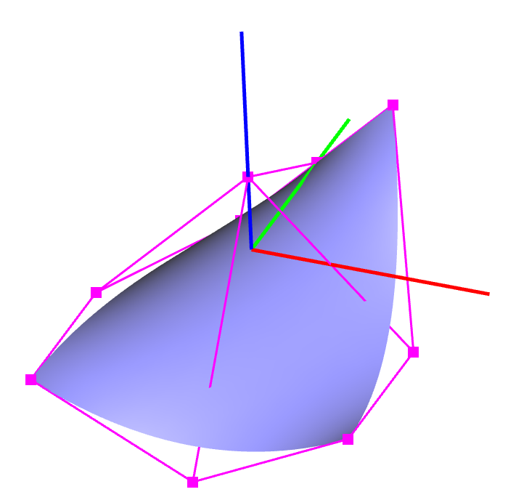
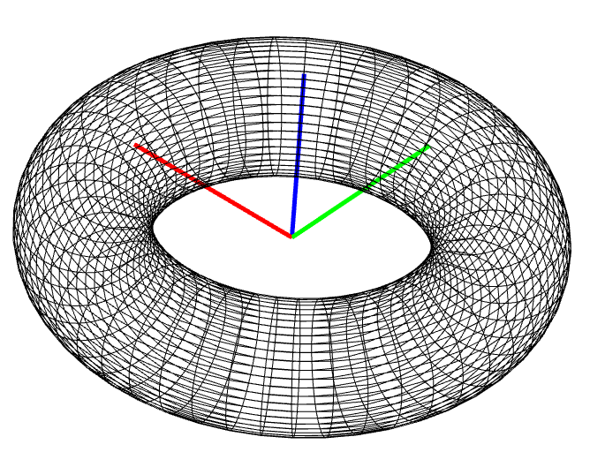
今回の授業の目的
3次元CADシステムにおいて 昔から良く使われている曲面について学ぶ
典型的な曲面，自由曲面
接線ベクトルと法線ベクトル

Slide 3
話の流れ
パラメトリック曲面とは？
接ベクトルと法線ベクトル
ベジエ曲面
曲率

Slide 4
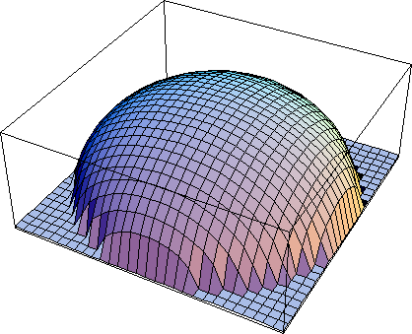
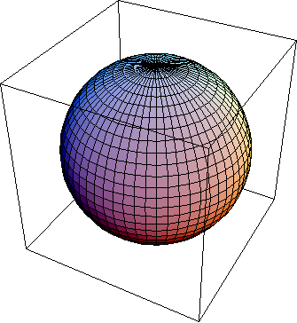
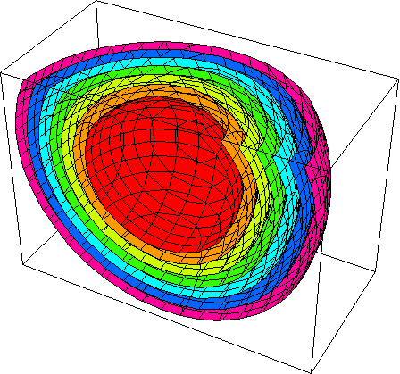
曲面の数式表現
グラフ形式 :
パラメトリック形式 :
陰形式 :
緑の部分で f = 0

Slide 5
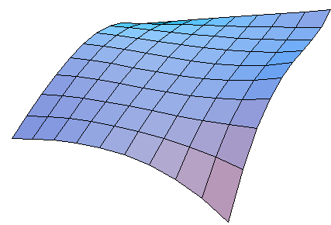
パラメトリック曲面
uv 平面から xyz 空間への写像
xyz 空間
uv 平面 (パラメータ空間)
四角いゴムの膜を伸ばしたりひねったりするイメージです

Slide 6
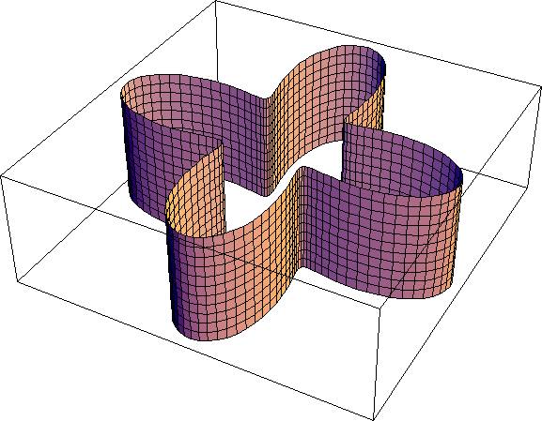
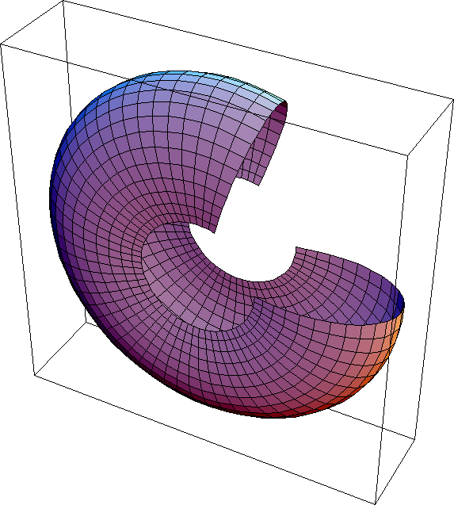
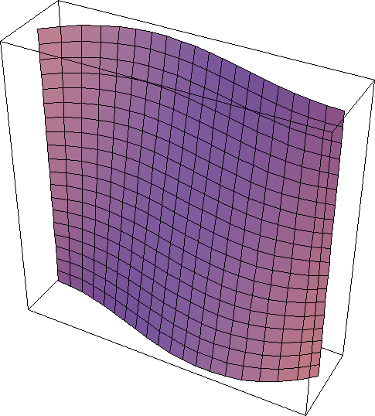
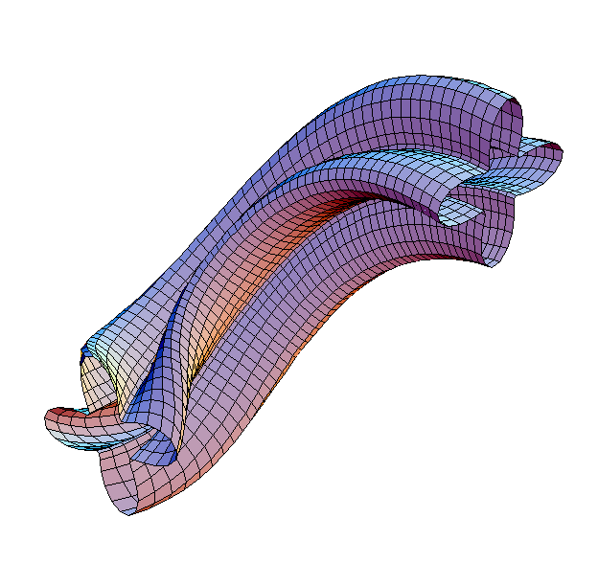
CADでよく使われる曲面
押し出し面
回転面
線織面
スイープ曲面

Slide 7
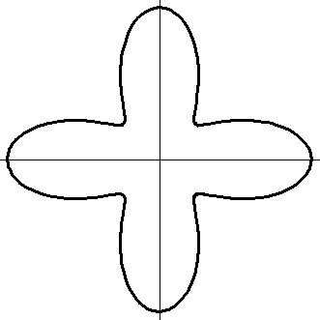
押し出し面
断面曲線を直線に沿って 平行に動かしたとき作れる曲面
y
z
x
xy 平面上の曲線 (x(u),y(u)) を z 軸の方向へ押し出し

Slide 8
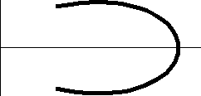
回転面
曲線をある軸に沿って回転して作れる曲面
回転軸
y
z
o
x
x
y
xy 平面上の曲線 (x(u),y(u)) を y 軸の周りに回転

Slide 9
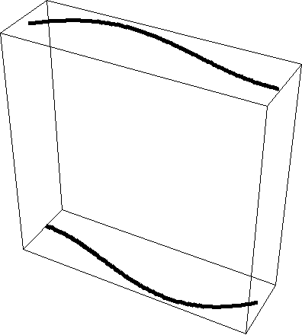
線織面 (Ruled Surfaces)
空間曲線の間を直線で結んで作れる曲面
曲線 c(u) と d(u) で u が同じ点を直線で結ぶ

Slide 10
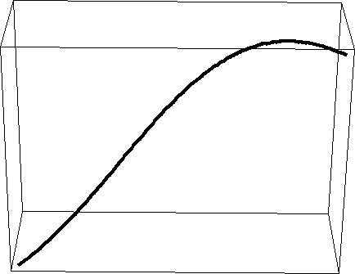
スイープ曲面
断面曲線を軌道曲線の接線に合わせて回転し (他にも色々ある)、 曲線に沿って移動して作れる曲面
y
c(u)
x
d(v)
xy 平面上の断面曲線 c(u) を軌道曲線 d(v) に沿ってスイープ (z 軸と軌道曲線の接線方向を一致させる回転行列を R(v) とおく)

Slide 11
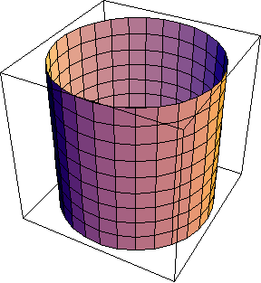
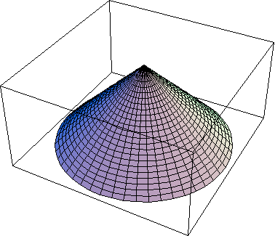
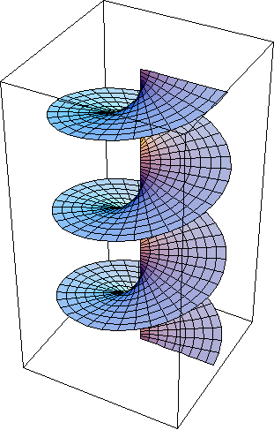
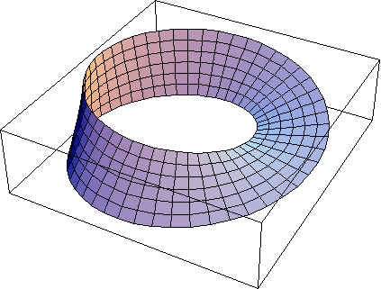
計算問題
以下の曲面を パラメータ形式であらわしてみよう！
円柱
円錐
螺旋面
メビウスの帯

Slide 12
パラメトリック曲面のレンダリング
四辺形を使う場合が多い
(x,y,z)座標の2次配列へ座標を代入しておく
[i+1][j]
[i+1][j+1]
[i][j]
10×10の配列へ座標を代入した場合
[i][j+1]

Slide 13
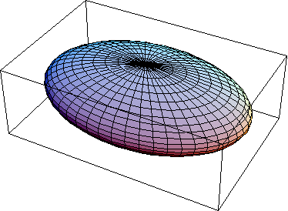
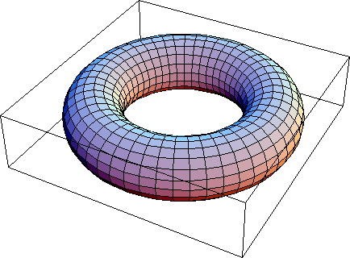
課題 1
prog4-3 を使う
パラメトリック曲面をワイヤーフレームで 描く関数 “drawWire” を完成させよ
x, y, z 座標はそれぞれ配列 px[i][j], py[i][j], pz[i][j] に代入されている
パラメトリック曲面上の点を計算する関数 “generatePoints” を以下のように変更せよ
球面を左図のような 楕円体に変更してみよ (提出時には消してよい)
回転面を用いて左図 のような円環面へ変更せよ

Slide 14
話の流れ
パラメトリック曲面とは？
接ベクトルと法線ベクトル
ベジエ曲面
曲率

Slide 15
接ベクトル
パラメータ(u,v)に関して偏微分したベクトル
u方向と v方向の2つ
2つの接ベクトルが のる平面を 接平面という （接平面上のベクトルは 全て接ベクトル)

Slide 16
単位法線ベクトル
接線ベクトルの外積方向の単位ベクトル
接平面に 法線ベクトルは 直交する
2次曲面 上において、 における単位法線ベクトルを計算せよ

Slide 17
課題 2
prog4-3 を使う
パラメトリック曲面をスムースシェーディングで 描く関数 “drawSurface” を完成させよ
曲面は球面の式に戻してください
単位法線ベクトルの x, y, z 成分はそれぞれ 配列 nx[i][j], ny[i][j], nz[i][j] に代入されている
課題1-2で作成した円環の法線を計算するよう に“computeNormals” を変更せよ

Slide 18
話の流れ
パラメトリック曲面とは？
接ベクトルと法線ベクトル
ベジエ曲面
曲率

Slide 19
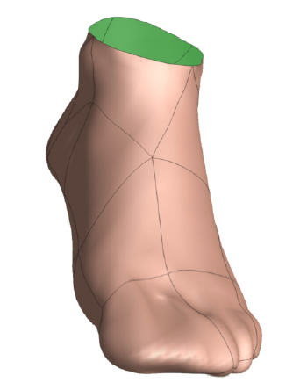
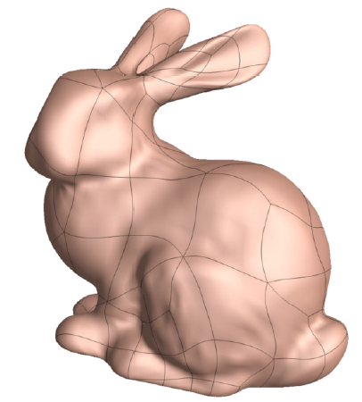
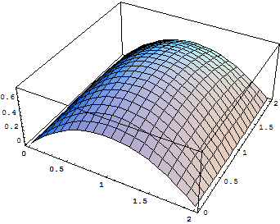
CAD曲面
制御点を近似する曲面
ベジエ曲面
Bスプライン曲面
NURBS 曲面 (非一様有理Bスプライン曲面)
M. Eck and H.Hoppe, “Automatic Reconstruction of B-spline Surfaces of Arbitrary Topological Type”, SIGGRAPH96.

Slide 20
CAD曲線からCAD曲面へ
縦と横を掛け算する (テンソル積)
CAD曲線 :
CAD曲面 :
縦と横の基底関数を掛けて、 2変数の基底関数を作る
の曲線
曲線を沢山並べて曲面を作るということ

Slide 21
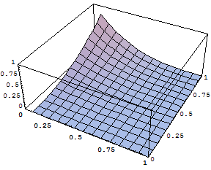
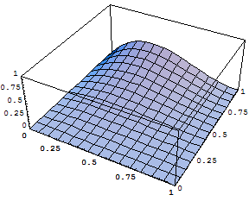
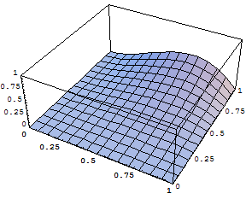
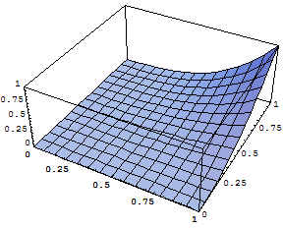
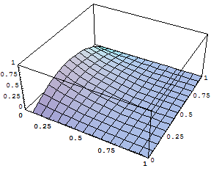
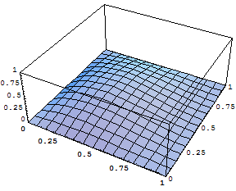
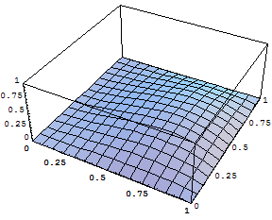
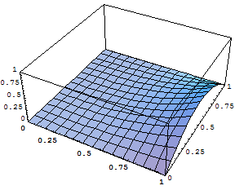
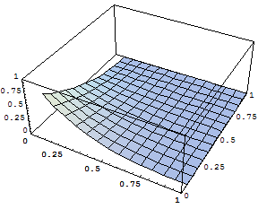
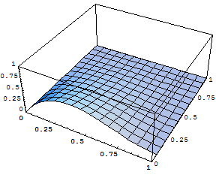
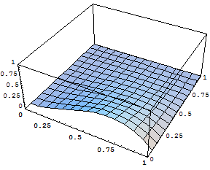
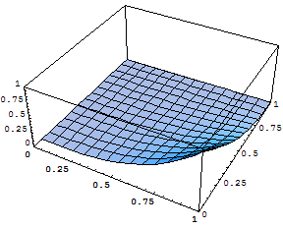
ベジエ曲面
の基底関数群
u 方向 3次式 v 方向 2次式
j
i
双2次ベジエ曲面 の x 座標

Slide 22
ベジエ曲面のパッチ
2つの曲面を貼り合わせる
貼り合わせの部分に隙間ができないようにする
貼り合わせ部分で 微分値は不連続 (滑らかでない)
貼り合わせ部分で 微分値が連続 (滑らか)

Slide 23
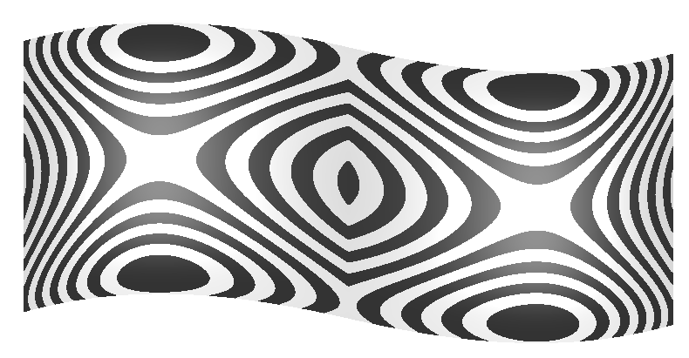
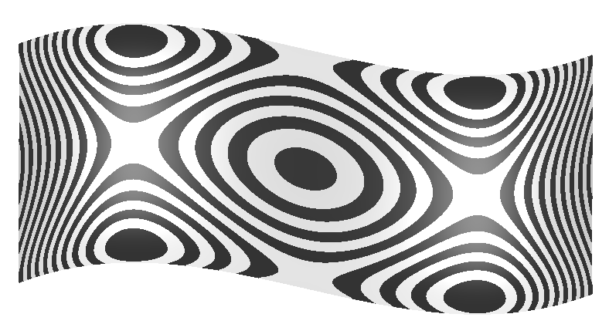
ベジエパッチ (2階微分連続)
反射の大きい素材での設計では必須。
カーボディなど
1階微分連続
2階微分連続
映りこみを計算した例 (等輝度線)

Slide 24
課題 3
prog4-4 を使う
双2次のベジエ曲面上の点を計算する関数 ”generatePoints” を完成させよ
制御点の座標は，cx[3][3], cy[3][3], cz[3][3]
表示のための関数 “drawWire”は課題1-1からコピー
双2次ベジエ曲面上の単位法線ベクトルを 計算するように“computeNormals” を完成せよ
表示のための関数 “drawSurface” は 課題2-1からコピー
双3次のベジエ曲面へプログラムを変更せよ

Slide 25
話の流れ
パラメトリック曲面とは？
接ベクトルと法線ベクトル
ベジエ曲面
曲率

Slide 26
曲面の曲率
最大主曲率と最小主曲率の 2つの曲率を基に，様々な曲率がある
法曲率、平均曲率、ガウス曲率、総曲率
最小主曲率 (青が凹)
最大主曲率 (赤が凸)
※ 法線ベクトルは内向き

Slide 27
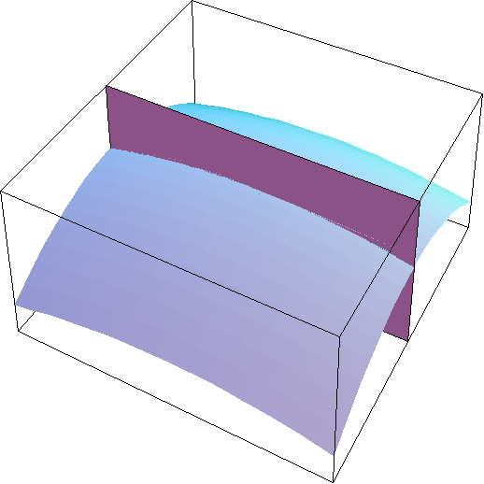
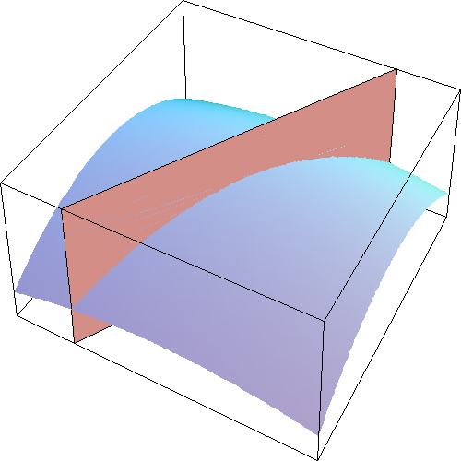
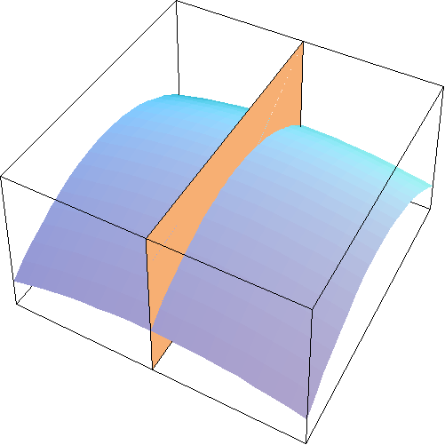
法曲率
法線方向がのる平面(法断面)で曲面を切って 断面に現れた平面曲線の曲率
法曲率は法断面の向きにより変わる
法線方向
法曲率の逆数

Slide 28
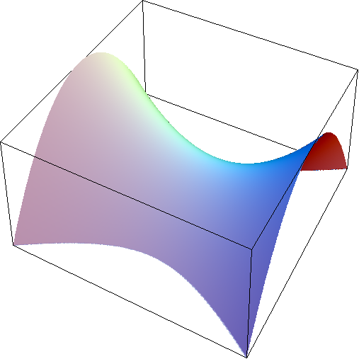
主曲率と主方向
法曲率の最大値 = 最大主曲率
最大主方向 : 法曲率が最大となる 法断面にのる接ベクトル
法曲率の最小値 = 最小主曲率
最小主方向 : 法曲率が最小となる 法断面にのる接ベクトル
法線方向
法曲率が最大
法曲率が最小

Slide 29
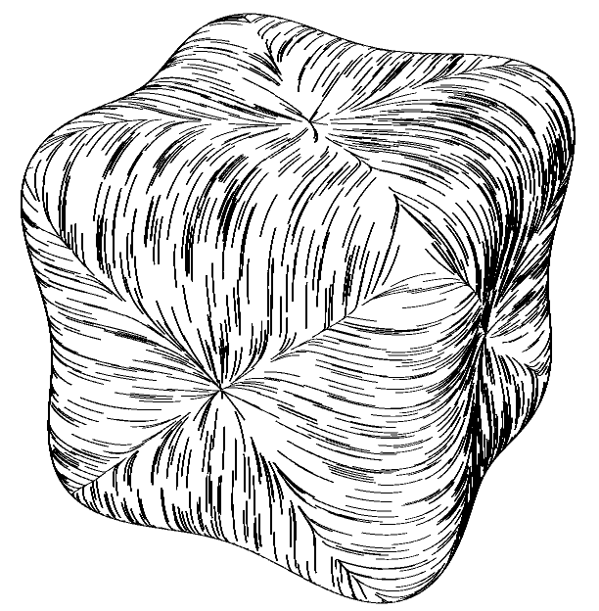
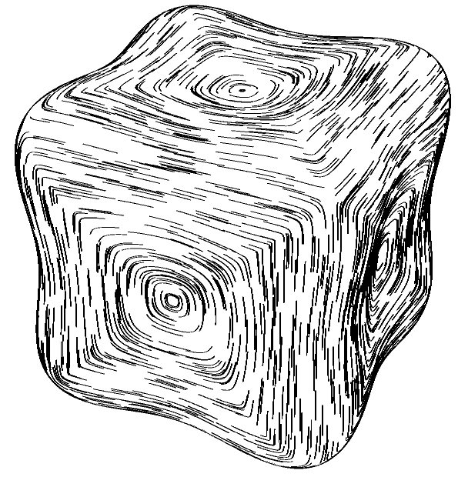
主曲率と主方向の直感的意味
最大主曲率は凸の特徴、 最小主曲率は凹の特徴 を表す
どのくらい凸か？ また凸な方向は？
どのくらい凹か？ また凹な方向は？

Slide 30
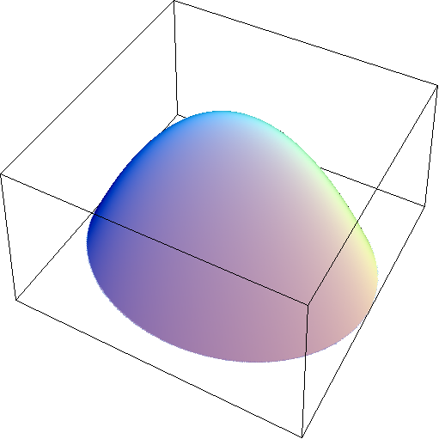
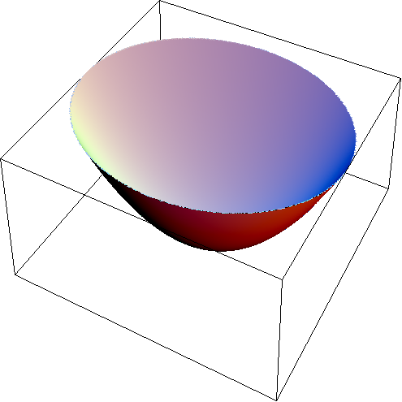
平均曲率とガウス曲率
平均曲率 H : 最大主曲率 + 最小主曲率
ガウス曲率 G : 最大主曲率 × 最小主曲率
※ 図の法線ベクトルは下向きとする
H > 0 G > 0
H < 0 G > 0
G < 0

Slide 31
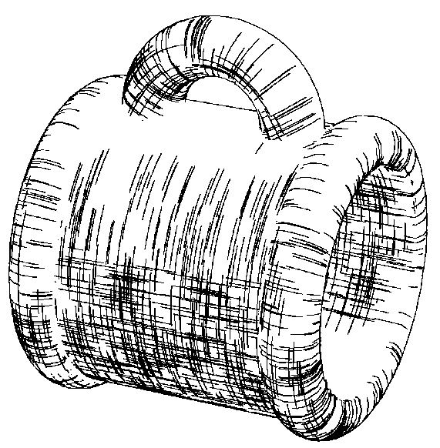
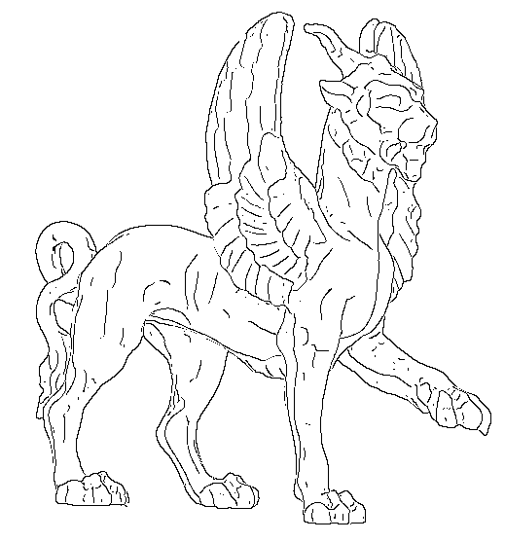
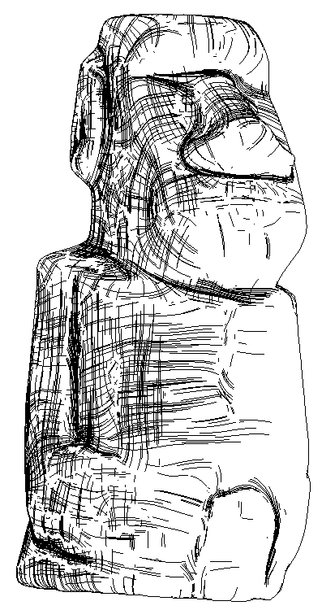
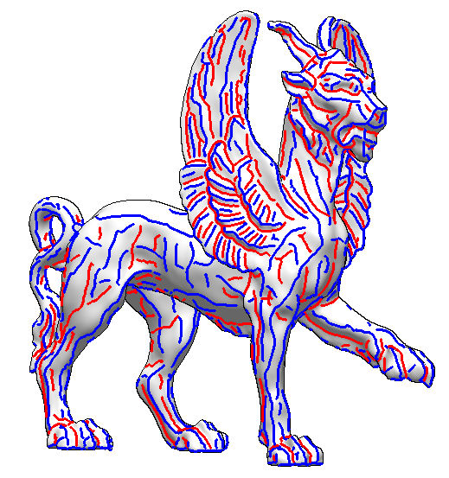
可視化等に関する応用先
総曲率 (主曲率の 2乗平均値)
陰影の極大線
主方向を用いた スケッチ画の自動生成
曲率極値線

Slide 32
主曲率の計算方法 (メモ)
曲面上の微小距離を 測る計量
2階微分の 法線方向の成分
円筒面と円錐面の主曲率と主方向を紙で計算してみよう

